Slide 1
ИТОГИ ФИНАСОВО-ХОЗЯЙСТВЕННОЙ ДЕЯТЕЛЬНОСТИ ГКП НА ПХВ
«ГОРОДСКАЯ ПОЛИКЛИНИКА №3» ЗА 2017 ГОД
ИТОГИ ФИНАСОВО-ХОЗЯЙСТВЕННОЙ ДЕЯТЕЛЬНОСТИ КГП НА ПХВ
«ГОРОДСКАЯ ПОЛИКЛИНИКА №3» Управления общественного здоровья г.Алматы ЗА 2020 ГОД

Slide 2
Миссия поликлиники, цели и задачи
Миссия: Обеспечение доступности и качества медицинской помощи прикрепленному населению, направленное на сохранение и улучшение здоровья граждан.
Цель: Сохранение и укрепление здоровья обслуживаемого населения на основе внедрения современных и эффективных диагностических, лечебно-профилактических и организационных технологий.
Задачи:
Реализация мероприятий по укреплению и сохранению здоровья населения, выполнение целевых индикаторов здоровья населения;
Обеспечение эффективной работы социально-ориентированной модели ПМСП с акцентом на профилактическую работу;
Обеспечение доступности и качества медицинских услуг за счет развития общеврачебной/семейной практики.
Обеспечение экономической устойчивости предприятия путем правильного планирования, распределения и эффективного использования имеющихся ресурсов (финансовых, материально-технических, кадровых и др.), укрепления материально-технической базы; расширения видов и объема оказываемых медицинских услуг, внедрения современных медицинских технологий;
Усиление кадрового состава путем привлечения профессиональных кадров;
Формирование патриотизма, гражданственности, уважительного отношения к государственным символам Республики Казахстан.

Slide 3
ОБЩИЕ СВЕДЕНИЯ
КГП на ПХВ «Городская поликлиника №3» Управления общественного здоровья г.Алматы
Мощность поликлиники: 500 посещений в смену
Оказываемые услуги: Первичная медико-санитарная помощь взрослому и детскому населению, доврачебная, квалифицированная врачебная, консультативно-диагностическая помощь взрослому и детскому населению, стационарозамещающая помощь взрослому и детскому населению, розничная реализация лекарственных препаратов (реализация бесплатных лекарственных препаратов в рамках ГОБМП), скорая неотложная помощь по обслуживанию вызовов 4 категории срочности.
В ноябре 2018 года поликлиника успешно прошла аккредитацию, получила первую категорию сроком на 3 года, следующая аккредитация в 2021 году.

Slide 4
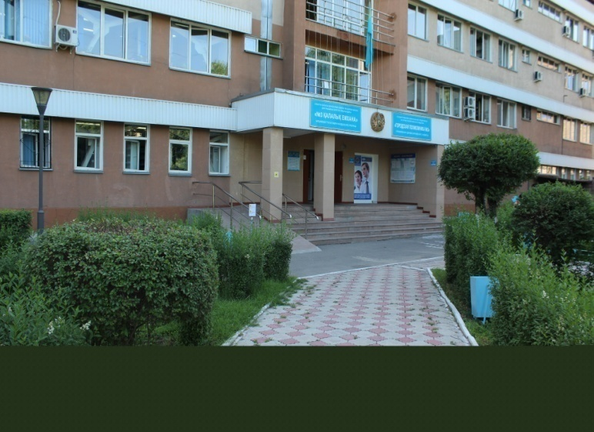
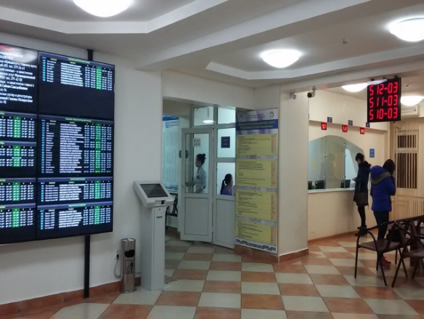
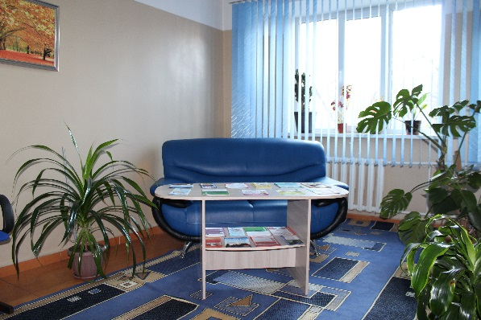
Организационная структура поликлиники
РЕГИСТРАТУРА
ЦЕНТР СЕМЕЙНОГО ЗДОРОВЬЯ:
Отделение профилактики и социально-психологической помощи;.
2 отделения врачей общей практики (21 участок), 1 терапевтическое отделение (9 участков);
Педиатрическое отделение (12 участков).
ЦЕНТР КОНСУЛЬТАТИВНО-ДИАГНОСТИЧЕСКОЙ ПОМОЩИ:
Отделение специализированной помощи;
Женская консультация;
Вспомогательные диагностические службы;
Вспомогательные лечебные службы;
Клинико-диагностическая лаборатория
ДНЕВНОЙ СТАЦИОНАР на 36 коек
Отделение скорой неотложной помощи
СЛУЖБА ПОДДЕРЖКИ ПАЦИЕНТОВ И ВНУТРЕННЕГО АУДИТА
РЕСУСНО-ИНФОРМАЦИОННЫЙ ЦЕНТР
АДМИНИСТРАТИВНО-ХОЗЯЙСТВЕННЫЕ СЛУЖБЫ

Slide 5
Анализ финансово-хозяйственной деятельности
В 2020 году заключены договора
с ФСМС МЗ РК
на 1 596 402,57 тыс.тенге
по ГОБМП 1205597,09 тыс.тенге (в 2019 году 987 570,49 тыс.тенге).
по ОСМС – 390 805,48 тыс.тенге
с УОЗ
г.Алматы
на содержание службы приписных комиссий военкоматов на 6 296,28 тыс.тенге

Slide 6
Фактические кассовые поступления финансовых средств в 2020 году в сравнении с 2019 годом
Источник финансирования | Виды услуг | 2019г. (тыс.тенге) | 2020г. (тыс.тенге)
НАО "ФСМС» филиал по г.Алматы | АПП | 788 888,4 | 873 045,70
 | СКПН | 74 540,89 | 81 639,47
 | Неотложная помощь | 0,0 | 27 429,76
 | Детское питание | 0,0 | 30 966,02
 | Школьная мед. | 10 913,93 | 0,0
 | Стоматология | 14 065,28 | 0,0
 | Скрининг | 19 391,69 | 16 890,15
 | Днев.стационар | 44 978,38 | 127 345,60
 | КДП | 0,0 | 302 023,40
 | Оплата мероприятии при ЧП | 0,0 | 87 005,00
 | Итого по ФСМС | 953 599,57 | 1 546 345,10
УЗ г. Алматы | Обеспечение работы медкомиссий военкоматов (РВК) | 4 191,46 | 6 296,28
Платные услуги | АПП | 52 646,69 | 39 906,75
Поощрение КВИ |  | 0,00 | 26 260,65
Прочие поступления |  | 0,00 | 230,32
Итого |  | 1 010 437,71 | 1 619 039,11
Остаток на счету на 1.01. |  | 16 978,83 | 33 556,95
ФСМС МЗ РК (задолженность 30%) | (за декабрь ) | 28 273,04 | 25 567,27
Всего по кассе |  | 1 055 689,58 | 1 678 163,32

Slide 7
Структура расходов (тенге)
Наименование специфик | Спец. | План 2019 г. | Корректировка | Исполнение
Расходы по ФЗП | 111 | 630 000,00 | 665 000,00 | 664 911,20
Соц.налог | 121 | 34 020,00 | 36 740,96 | 39 886,77
Соц.отчисл. | 122 | 19 845,00 | 16 492,25 | 17 980,67
ОППВ |  | 1 463,08 | 1 526,66 | 1 657,59
Соц.мед.страх | 123 | 7 500,00 | 7 638,70 | 8 357,52
Продукты питания | 141 | 30 160,22 | 3 365,80 | 1 966,20
Приобретение медикаментов и ИМН | 142 | 70 000,00 | 110 000,00 | 101 679,22
Приобретение хоз.товаров | 149 | 18 161,85 | 11 857,66 | 9 918,17
Ком. расходы | 151 | 11 500,00 | 9 675,39 | 9 307,49
Услуги связи | 152 | 1 500,00 | 1 098,17 | 1 097,11
Транспортные услуги | 153 | 15 000,00 | 19 930,40 | 19 930,40
Прочие услуги | 159 | 125 482,37 | 131 573,13 | 134 258,18
Командировки | 161 | 300,00 | 819,89 | 721,14
Прочие налоги | 169 | 200,00 | 333,75 | 347,64
Основные средства | 415 | 10 000,00 | 11 000,00 | 10 113,32
ИТОГО |  | 975 132,52 | 1 027 052,76 | 1 022 132,62

Slide 8
Структура расходов
Средняя заработная плата работников ПМСП (тенге)

Slide 9
Структура расходов
Средняя заработная плата по поликлинике (тенге)

Slide 10
Работа с кадрами
показатели | 2019 г. | 2020г.
Численность сотрудников | 373 | 395
- Врачи | 117 | 124
- СМР | 182 | 193
Укомплектованность кадрами
- Врачи | 98,0 | 98,5%
- СМР | 98,5% | 98,6%
Текучесть кадров | 9% | 3%
Имеют квалификационные категории - Врачи | 65% | 66%
- СМР | 47% | 51%
Прошли обучение
- Врачи | 84 | 147
- СМР | 182 | 177

Slide 11
Характеристика населения
Показатели | 2018г. | 2019г. | 2020г.
Среднегодовая численность населения | 66 185 | 67 005 | 66 761
Взрослого населения, из них | 49 937 | 50 440 | 50 139
- старше 60 лет | 13 100 | 13 243 | 12 707
Детского населения, из них | 16 358 | 17 264 | 14 609
- детей от 0 до 6 лет | 6 420 | 6 700 | 7 242
- подростков | 1 934 | 2 124 | 2 013
Женщин всего, из них | 38 180 | 39 010 | 37 913
- женщин ФВ | 17 984 | 18 391 | 17 701
Работающих | 28 901 | 29 312 | 28 568
Пенсионеров | 13 296 | 12 916 | 12 703

Slide 12
Основные показатели здоровья населения
Общая заболеваемость сохраняется на уровне прошлого года и составляет 855,2 на 1000 населения, в 2019 году общая заболеваемость составляла 857,1 на 1000 населения.
В структуре общей заболеваемости
На 1 месте болезни органов дыхания – 198,3 на 1000 населения, в 2019 году 177,5 на 1000 населения, рост заболеваемости связан с пандемией COVID-19.
На 2 месте болезни системы кровообращения – 193,2 на 1000 населения, в 2019 году 195,6 на 1000 населения;
на 3 месте болезни органов пищеварения – 81,7 на 1000 населения (в 2019 году 82,9 на 1000 населения).
Первичная заболеваемость составила 336,2 на 1000 населения, в 2019 году 326,9 на 1000 населения.
В структуре первичной заболеваемости:
На 1 месте болезни органов дыхания – 143,0 на 1000 населения, в 2019 году 133,9 на 1000 населения. Заболеваемость Covid-19 составила 15,5 на 1000 населения (1036 случаев);
на 2 месте болезни органов пищеварения – 23,3 на 1000 населения, в 2019 году 25,0 на 1000 населения;
на 3 месте болезни системы кровообращения – 21,1 на 1000 населения, в 2019 году 21,7 на 1000 населения.

Slide 13
Основные показатели здоровья населения
Основные показатели здоровья населения
Общая смертность населения составила 6,1 на 1000 населения (в 2019 году 6,2 на 1000 населения).
Всего умерло в течение отчетного периода 411 человека (в 2019 году 416), в том числе умерло на дому 242 или 58,8 % (в 2019 году 260, или 62.2%).
Из общего числа умерших, умерли в возрасте старше 60 лет 379 человек или 92,2 %, в 2019 году 381 человек или 91,6%.
По причинам смерти у взрослого населения
на 1-м месте стоят болезни системы кровообращения (12,8%)
на 2-м месте болезни органов дыхания (11.1%)
на 3-м месте злокачественные новообразования (9,5%)
В 2020 году зарегистрировано 20 летальных исходов от Covid-19, все пациенты старше 60 лет, из них старше 80 лет 7 человек. Умерло в стационаре 18 человек, умерло на дому 2 человека.
За 2020 год зарегистрировано 22 случая смерти в стационаре от пневмонии. Из 22х человек 2 человека были в возрасте до 60 лет, остальные старше 60 лет, из них старше 80 лет 4 человека.

Slide 14
Программа управления заболеваниями
По АГ – 4085 человек или 60,8%
по СД – 1141 человек или 60,9%,
по ХСН – 389 человек или 61,2%.
На диспансерном учете по заболеваниям, которые подлежат ПУЗ состоят 9232 человек. Охват ПУЗ 5615 человек, или 61%

Slide 15
Целевые показатели Плана развития
Содержание результата | ед.изм. | 2017г. |  | 2018г. |  | 11 мес. 2019
 |  | план | факт | план | факт | план | факт
Улучшение здоровья прикрепленного населения
Снижение общей смертности | на 1000 населения | 7,00 | 6,80 | 6,90 | 6,20 | 6,50 | 5,80
Снижение материнской смертности | на 100 000 род. живыми | 0,00 | 0,00 | 0,00 | 0,00 | 0,00 | 0,00
Снижение младенческой смертности | на 1000 живорожденных | 7,00 | 1,40 | 6,90 | 2,70 | 6,50 | 2,50
Снижение смертности в БСК | на 100 тыс. | 260,00 | 230,70 | 220,00 | 184,30 | 180,00 | 152,20
Снижение заболевания туберкулезом | на 100 тыс. населения | 26,00 | 15,80 | 24,00 | 18,10 | 24,00 | 19,50
Снижение смертности от онкозаболеваний | на 100 тыс. населения | 160,00 | 116,10 | 120,00 | 110,10 | 87,80 | 63,40
Снижение смертности от туберкулеза | на 100 тыс. населения | 3,50 | 1,50 | 3,50 | 1,50 | 3,50 | 1,50
Снижение первичного выхода на инвалидность | на 10 тыс. население | 16,00 | 11,40 | 16,00 | 10,70 | 16,00 | 10,10

Slide 16
Основные показатели здоровья населения
Работа педиатрической службы
В поликлинике всего организовано 12 педиатрических участков, к которым прикреплены 7233 детей в возрасте от 0 до 6 лет.
В течение года поступило новорожденных – 995 человек
Группы здоровья новорожденных:
1-ая группа – 0
2-ая группа – 965 детей (97%)
3- я группа – 25 детей (2,5%)
4-ая группа – 5 детей (0,5%).
В течение года достигли 1 года жизни – 1017 детей.
Группы здоровья
детей до 1 года:
1-ая группа – 174 детей (17,1%)
2-ая группа – 826 детей (81,2%)
3-ая группа – 13 детей (1,3%)
4-я группа – 4 детей (0,4%)
2020г.

Slide 17
Анализ обращений пациентов
Всего поступило обращений от пациентов 242
(в 2019г.- 345), в том числе жалоб и заявлений 37
(в 2019г. – 39),
вопросов и консультаций 114 (в 2019г. 120),
благодарностей 91
(2019г. -156).
СЛУЖБА ПОДДЕРЖКИ ПАЦИЕНТОВ
По всем обращениям и жалобам проведены служебные расследования, разборы, проведен анализ, по каждому случаю даны подробные ответы заявителям.

Slide 18
Достижение индикаторов ДКПН за 2019-2020 гг.
Индикаторы ДКПН | 2020 год
 | Пороговое значение | Факт
Материнская смертность, предотвратимая на уровне ПМСП | 0 | 0
Детская смертность, предотвратимая на уровне ПМСП | 0 | 0
Своевременно диагностированный туберкулёз легких | 98,81% | 100%
Впервые выявленные случаи злокачественного новообразования визуальной локализации 1-2 стадии | 63,71% | 67,2%
Уровень госпитализации больных с осложнениями заболеваний БСК (инфаркт миокарда, инсульт) | 20,0% | 21,1%
Удельный вес детей до 5 лет, госпит.х с ослож. ОРИ | 1,2% | 2,1%
Охват патронажными посещениями новорожденных в первые 3 суток после выписки из роддому | 100% | 98,5%
Обоснованные жалобы | 0 | 0

Slide 19
Целевые показатели Плана развития
Содержание результата | ед.изм. | 2020г. | 2020г. | Выполнение
 |  | план | факт
Улучшение здоровья прикрепленного населения
Снижение общей смертности | на 1000 населения | 6,90 | 6,1 | 100%
Снижение материнской смертности | на 100 000 родившихся живыми | 0,00 | 0,00 | 100%
Снижение младенческой смертности | на 1000 живорожденных | 6,50 | 2,3 | 100%
Снижение смертности в БСК | на 100 тыс. | 180,00 | 128,8 | 100%
Снижение заболевания туберкулезом | на 100 тыс. населения | 24,00 | 25,4
Снижение смертности от онкозаболеваний | на 100 тыс. населения | 87,80 | 73,3 | 100%
Снижение смертности от туберкулеза | на 100 тыс. населения | 3,50 | 0 | 100%
Снижение первичного выхода на инвалидность | на 10 тыс. население | 16,00 | 10,2 | 100%

Slide 20
Целевые показатели Плана развития
Совершенствование медицинской и реабилитационной и профилактической помощи и обеспечение доступности медицинской помощи прикрепленному населению
Прикрепленное население | кол-во | 65 000,00 | 65807 | 100%
Охват диспансерным наблюдением лиц трудоспособного возраста с БСК | % | 100,00 | 100,00 | 100%
Охват диспансерным наблюдением ЖФВ с ЭГЗ | % | 100,00 | 100,00 | 100%
Контрацепция женщин с абсолютными противопоказаниями к беременности | % | 100,00 | 100,00 | 100%
Постановка на учет беременности в срок до 12 недель | % | 84,00 | 92 | 100%
Снижение уровня перинатальной смертности | % | 6,00 | 4,0 | 100%
Своевременность выявляемости с онокологическими заболеваниями I и II стадиях | % | 64,00 | 67,7 | 100%
Снижение запущенности онкологических заболеваний в 4 стад. | % | 8,60 | 6,5 | 100%
Снижение заболеваемости деструктивными формами туберкулеза | % | 4,00 | 0 | 100%
Снижение уровня госпитализации пациентов с осложненными БСК | % | 58,0 | 21,1 | 100%
Снижение обоснованных жалоб населения | % | 0,00 | 0,00 | 100%

Slide 21
Целевые показатели Плана развития
Совершенствование кадрового потенциала
Обучение врачей | Ед. | 62,00 | 147 | 100%
Обучено средних медицинских работников | Ед. | 68,00 | 177 | 100%
Охват квалификационных категорий врачей | % | 45,00 | 66,0 | 100%
Охват квалификационных категорий средних мед. раб-ков | % | 40,00 | 51,0 | 100%
Рост удовлетворенности населения качеством мед. помощи | % | 95,00 | 95,0 | 100%
Снижение дефицита врачей | Ед. | 7,00 | 3,1 | 100%
Совершенствование материально-технической базы
приобретено медицинского оборудования | кол-во | 8,00 | 8,00 | 100%
в том числе лизинг | кол-во | 0,00 | 0,00 | -
рост уровня оснащенности | % | 83,00 | 92,00 | 100%
доступность для населения лабораторно-инструментальных видов обследования на 1 жителя | % | 10,00 | 10,00 | 100%

Slide 22
Достижения индикаторов KPI за 2020 год.
№ | Наименование индикаторов | Пороговое значение | Факт 2020 года | Баллы
1 | Наличие аккредитации медицинской организации | Наличие | Наличие - 1 | 4
2 | Функционирование сайта медицинской организации | 100% | 100% | 5
3 | Доля финансовых средств, снятых за некачественное оказание медицинской помощи ФСМС | Снижение в сравнении с пред. отчетным периодом | Без отрицательной динамики | 4
4 | Кредиторская задолжность долгосрочная | 100% отсутствие | 100% отсутствие | 5
5 | Финансовая эффективность медицинской организации | Рентабельность выше 2,5 | 3,00 | 5
6 | Обоснованные жалоба за отчетный преиод | Отсутствие | Отсутствие | 5
7 | Уровень удовлетворенности граждан качеством медицинских услуг | Не менее 45% | 97% | 5
8 | Соотношение средней зароботной платы на 1 ставку врача к средней зароботной плате в экономике | Не менее 0,95 | 1,20 | 5
9 | Текучесть производственного персонала | Не более 3% | 3% | 5
10 | Уровень удовлетворенности медицинского персонала | Не менее 70% | 95% | 5
11 | Доля сотрудников, прошедших повышение квалификации, переподготовку | Не менее 25% | 100% | 5
12 | Укомплектованность кадрами: общая (по всем категориям работников) | Не менее 85% | 98% | 5
13 | Доля клинических специалистов, владеющих английском языком на уровне Intermediate | Не менее 10% | 10% | 5
14 | Увелечение доли цифровизации лечебного процесса (переход на безбумажный оборот) | Не менее 80-90% | 100% | 5
15 | Доля заполнения электронного Паспорта здоровья (ЭПЗ) | Не менее 90% | 100% | 5
Итого |  |  |  | 73

Slide 23
№ | Наименование индикаторов | Пороговое значение | Факт 2020 года | Баллы
1 | Детская смертность от 7 дней до 5 лет, предотвратимой на уровне ПМСП (ОКИ, ОРИ) | Отсутствие | 100 % отсутствие | 5
2 | Отсутствие случаев материнской смертности, предотвратимых на уровне ПМСП | Отсутствие | 100 % отсутствие | 5
3 | Отсутствие младенческой смертности на дому. | Отсутствие | 100 % отсутствие | 5
4 | Уровень госпитализации больных из числа прикрепленного населения госпитализированных с осложнением БСК: ОИМ, ОНМК. | Не более 20% | 21,00% | 0
5 | Охват скрининговыми осмотрами (годовой план и выполнение по плану за год) | 100% | 100% | 5
6 | Своевременно диагностированный туберкулез легких | Не менее 98,9% | 100% | 5
7 | Впервые выявленные случаи злокачественного новобразования визиуальной локализации 1-2 стадии | Не менее 63,8% | 64,7% | 5
8 | Увелечение удельного веса ВОП из общего количества врачей ПМСП | Не менее 32% | 48% | 5
9 | Доля государственных услуг, оказанных в электронном формате через egov | Не менее 30% | 36,2% | 5
10 | Охват пациентов ПУЗ с нозологиями АГ, ХСН, СД. | Не менее 60% | 60,3% | 5
11 | Охват патронажными посещениями новорожденных в первые 3 суток после выписки из роддома | 100% | 99% | 5
12 | Эффективность лечения новыми случаями туберкулеза с сохраненной чувствительностью и бактериовыделением. | Не менее 85% | 100% | 5
13 | Эффектиивность лечения больных туберкулезом с множественно - лекарственной устойчивостью, пролечанных препаратами второго ряда. | Не менее 75% | 100% | 5
14 | Удельный вес первичных злокачественных новообразований визуально-доступных локализации | Не более 9,6% | 6,5% | 5
15 | Удельный вес пациентов, вовлеченных в ПУЗ с СД достигшим снижения контрольного уровня гликированного гемоглабина (HBA1C≤7) | 40% | 94% | 5
16 | Доля лиц, экстренно госпитализированных в стационары из общего числа участвующих в ПУЗ по ХСН | 6% | 0% | 5
17 | Удельный вес лиц, перенесших инсульт (ОНМК), инфаркт миокарда (ОИМ) из общего числа лиц, участвующих в ПУЗ. | 25% | 0,10% | 5
Итого |  |  |  | 80

Slide 24
Плановые мероприятия на 2021 год
Обеспечить достижение целевых показателей Плана Развития поликлиники на 2021 год, достижение индикаторов KPI на 2021 год.
Обеспечить эффективное внедрение ПУЗ по ХОБЛ, обеспечить постоянный мониторинг по работе медперсонала по ПУЗ по 4м нозологиям (АГ, СД, ХСН, ХОБЛ), довести охват ПУЗ до 65%.
Обеспечить эффективную работу КМИС, путем проведения постоянного мониторинга данных в информационных системах, обучения вновь принимаемых сотрудников по работе с КМИС, контроля за правильностью и достоверностью вводимой информации в КМИС.
Обеспечить рациональное планирование и использование лекарственных средств по АЛО.
Обеспечить эффективное использование внутренних ресурсов поликлиники.
Обеспечить достижение индикаторов ДКПН, в части снижения показателя госпитализации пациентов с осложнениями БСК и госпитализации детей в возрасте до 5 лет с осложнениями ОРИ, ОКИ.

Slide 25
Плановые мероприятия на 2021 год
Обеспечить положительный результат финансово-хозяйственной деятельности (рентабельность выше 2,5).
Продолжить обучение медперсонала поликлиники принципам Бережливого производства.
В целях улучшения качества медицинской помощи прикрепленному населению активизировать работу по мониторингу уровня удовлетворенности населения на постоянной основе, совершенствовать работу Службы поддержки пациентов и внутреннего аудита, путем привлечения к работе службы независимых экспертов.
В целях повышения престижности и имиджа медицинских организаций города активно проводить информационно-разъяснительную работу среди населения эффективно используя социальные сети, СМИ по вопросам организации оказания медицинской помощи в системе ОСМС, по современным достижениям отечественной медицины и др.
Эффективно внедрять в работу поликлиники малоинвазивные инновационные технологии (криотерапию при хирургических заболеваниях, лазерную терапию).

Slide 26
Спасибо за внимание!

